Slide 1
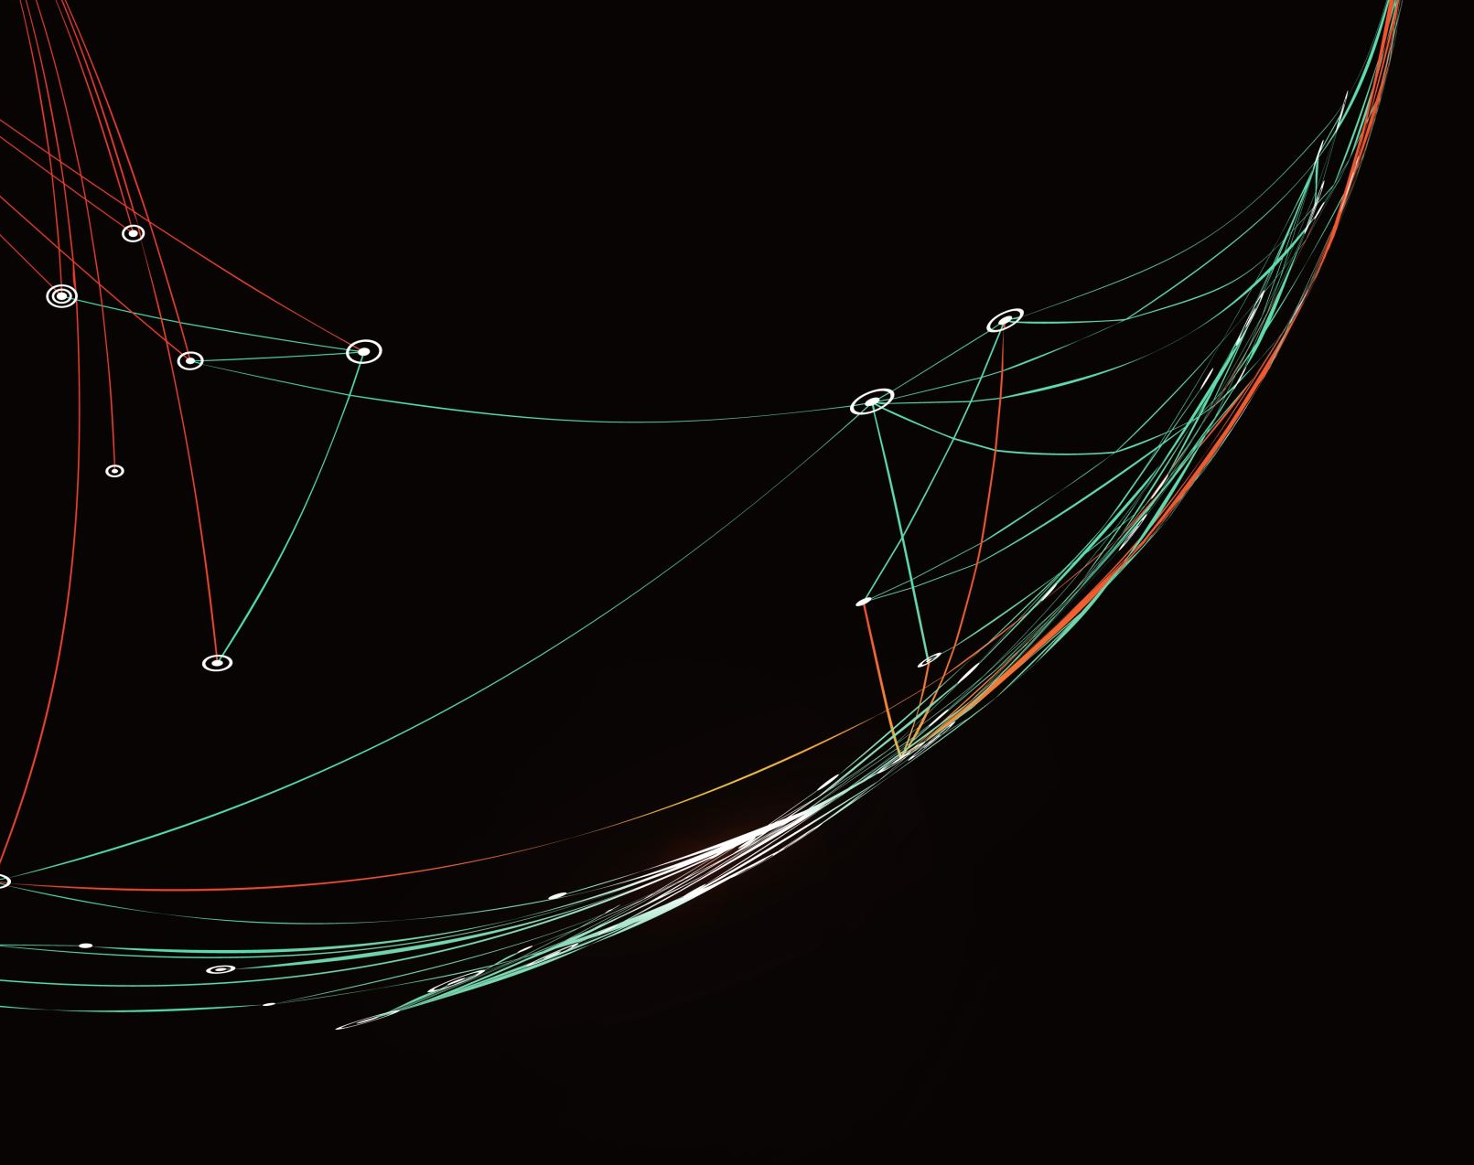
WebClient
Tit Arnšek
3. letnik, Praktična matematika
Programiranje 3

Slide 2
Imenski prostor System.Net
Using System.Net
WebClient eden izmed mnogih razredov v tem imenskem prostoru

Slide 3
WebClient
Zagotavlja običajne metode za pošiljanje in prejemanje podatkov iz spletnega vira
DownloadFile - prenese podatke iz vira v lokalno datoteko
DownloadString
DownloadData - vrne tabelo System.Byte[]
https://docs.microsoft.com/en-us/dotnet/api/system.net.webclient?view=net-6.0
Primer: https://splasho.com/upgoer5/phpspellcheck/dictionaries/1000.dicin
https://www.dmfa.si/tekmovanja/FiSS/FiSS_Formule.pdf

Slide 4
API
application programming interface
omogoča, da storitev komunicira z drugimi storitvami; aplikacijam omogoča dostop do podatkov
https://rapidapi.com/blog/most-popular-api/
Primer:
https://api.openweathermap.org/data/2.5/weather?q=London&appid={API key}
https://api.openweathermap.org/data/2.5/weather?q=Celje&units=metric&appid=2d71c43277caf55b6ad7e32942218f7a

Slide 5
Viri
https://docs.microsoft.com/en-us/dotnet/api/system.net.webclient?view=net-6.0
https://docs.microsoft.com/en-us/dotnet/api/system.net?view=net-6.0

